Slide 1
«Гласные в корнях
с чередованием,
в приставках пре-, при-»
6 класс
Шаляпина Галина Васильевна,
учитель русского языка и литературы
МКОУ «Красноуральская средняя общеобразовательная школа»
Юргамышский район

Slide 2
У человека на Земле много дел. Надо дерево посадить, коня к седлу пр…учить, дом построить, детей выр…стить. А ещё надо добрую песню сл…жить. И это далеко не все дела, которые следует совершить человеку. Но что бы ты ни делал: сл…гал песню или р…стил ребенка, – ко всему нужно пр…л…жить усилия, всему отдать свою душу.
(Расул Гамзатов)

Slide 3
Условия написания гласной в корнях с чередованием и приставках | Корни с чередованием и приставки | Корни с чередованием и приставки
1. От ударения | -кас-, -кос
 | -раст-, -рос-, -ращ-
2.От значения | -лаг-, -лож-
3. От последующей буквы | -зар-, -зор-;
 | -бер-, -бир- и др.
4. От наличия суффикса А после корня. | пре- при-
 | -гар-, -гор-

Slide 4
Условия написания гласной в корнях с чередованием и приставках | Корни с чередованием и приставки | Корни с чередованием и приставки
1. От ударения | -кас-, -кос | -гар-, -гор-
 | -раст-, -рос-, -ращ- | -зар-, -зор-
2.От значения | -лаг-, -лож-
3. От последующей буквы | -зар-, -зор-
 | -бер-, -бир- и др.
4. От наличия суффикса А после корня. | пре- при-
 | -гар-, -гор-

Slide 5
Условия написания гласной в корнях с чередованием и приставках | Корни с чередованием и приставки | Корни с чередованием и приставки
1. От ударения | -кас-, -кос | -гар-, -гор-
 | -раст-, -рос-, -ращ- | -зар-, -зор-
2.От значения | -лаг-, -лож- | пре- при-
3. От последующей буквы | -зар-, -зор-
 | -бер-, -бир- и др.
4. От наличия суффикса А после корня. | пре- при-
 | -гар-, -гор-

Slide 6
Условия написания гласной в корнях с чередованием и приставках | Корни с чередованием и приставки | Корни с чередованием и приставки
1. От ударения | -кас-, -кос | -гар-, -гор-
 | -раст-, -рос-, -ращ- | -зар-, -зор-
2.От значения | -лаг-, -лож- | пре- при-
3. От последующей буквы | -зар-, -зор- | -раст-, -рос-, -ращ-
 | -бер-, -бир- и др.
4. От наличия суффикса А после корня. | пре- при-
 | -гар-, -гор-

Slide 7
Условия написания гласной в корнях с чередованием и приставках | Корни с чередованием и приставки | Корни с чередованием и приставки
1. От ударения | -кас-, -кос- | -гар-, -гор-
 | -раст-, -рос-, -ращ- | -зар-, -зор-
2.От значения | -лаг-, -лож- | пре- при-
3. От последующей буквы | -зар-, -зор- | -раст-, -рос-, -ращ-
 | -бер-, -бир- и др.
4. От наличия суффикса А после корня. | пре- при- | -кас-, -кос-
 | -гар-, -гор- | -лаг-, -лож- -бер-, -бир- и др.

Slide 8
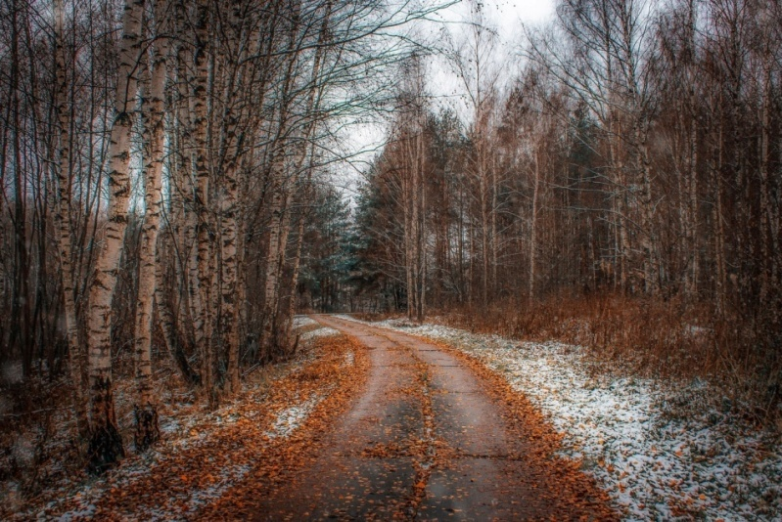
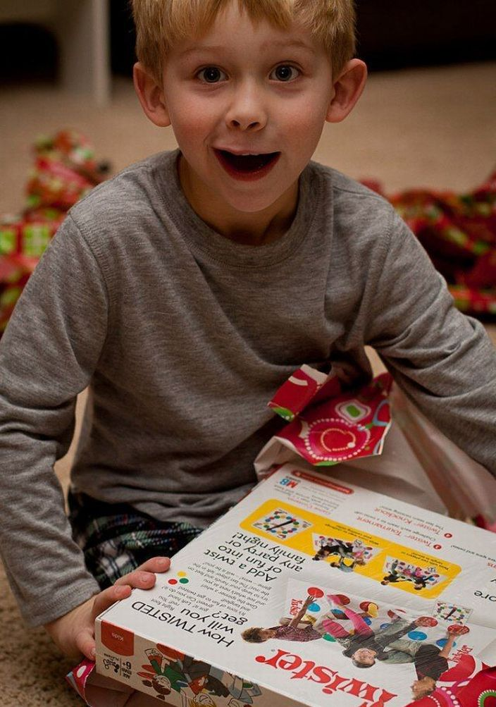
«Немой диктант»

Slide 9
«Немой диктант»

Slide 10
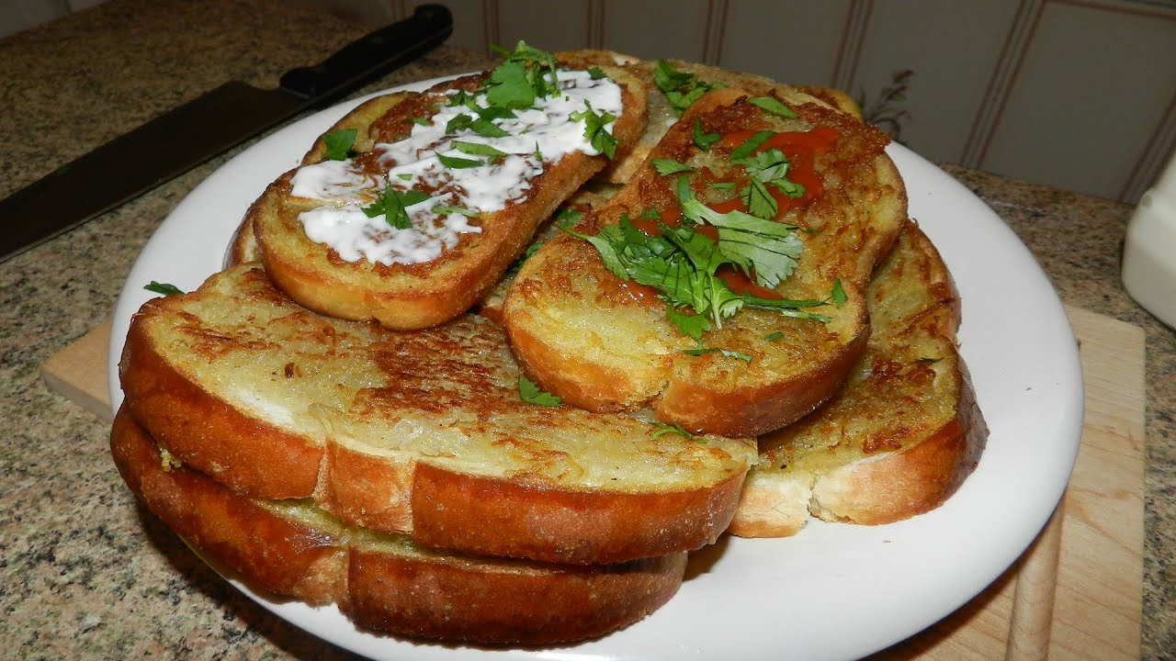
«Немой диктант»

Slide 11
«Найди ошибку»
расти, расточек, заросла
взросший, Растов, поросль
растительность, отросль, поросль

Slide 12
«Составь предложение»
росток
отрасль
Ростов
ростовщик
Ростислав

Slide 13
«Вставьте гласные буквы»
О | к…снуться | прик…сновение | неук…снительно
А | изл…гать | предл…жение | изл…жение
Е | соб…ру | заст…лить | бл…стеть
И | подб…ру | ст…реть | выд…рать
А | к…сание | к…сательная | прик…саться

Slide 14
«Проверь себя»
о | о | о
а
е | е | е
 |  | и
а | а | а

Slide 15
«Комплимент»
Достигли ли тех целей, которые поставили перед собой в начале урока?
Оцените работу своих одноклассников, сделайте комплимент другу за работу на уроке.

Slide 16
Ресурсы сети Интернет
http://kid-mama.ru/cheredovanie-a-o-v-kornyax-ros-rast-rashh-lag-lozh-kos-kas-onlajn-trenazher-po-russkomu-yazyku/ - kid-mama домашняя школа (онлайн тренажер по русскому языку)
https://onlinetestpad.com/ru/test/5335-cheredovanie-glasnykh-v-korne - Online Test Pad обучающий тест «Чередование гласных в корне»
https://onlinetestpad.com/ru/testresult/43774-diktant-pravopisanie-pristavok-pre-pri?savedtestid=26039477 - Online Test Pad Диктант «Правописание приставок ПРЕ-, ПРИ-»

